Slide 1
Ανάγνωση και κατανόηση των ετικεττών των τροφίμων
Developed by: Dr. Keren Dalyot and Yael Rozenblum, Faculty of Education in Science and Technology, Technion

Slide 2
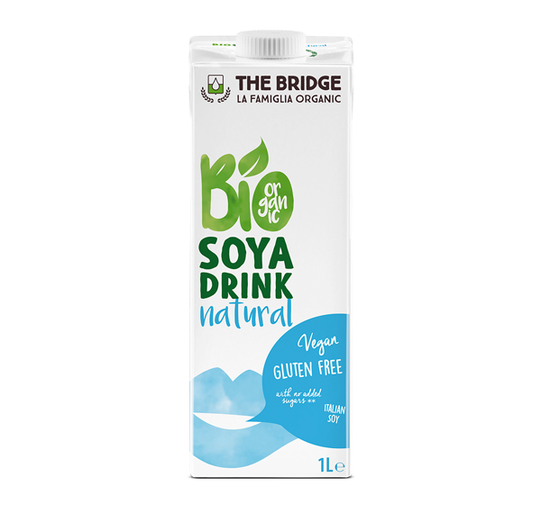
Ας μαντέψουμε (1)
Νερό
Βιολογικά αποφλοιωμένα φασόλια σόγιας από την Ιταλία (8%)
Θαλασσινό αλάτι

Slide 3
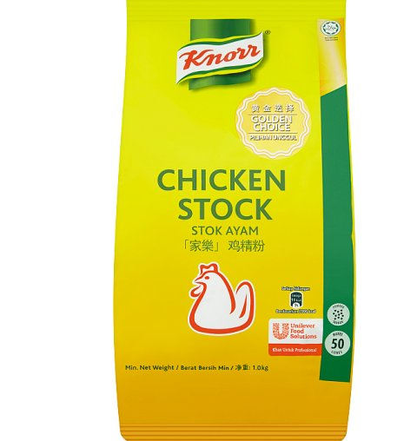
Ας μαντέψουμε (2)
Αλάτι
Γλουταμινικό μονονάτριο
Μαλτοδεξτρίνη
Άμυλο καλαμποκιού
Ζάχαρη
Κοτόπουλο
Φοινικέλαιο
Υδρολυμένη φυτική πρωτεΐνη
Ινοσινικό νάτριο
Γουανιλικό νάτριο
Επιτρεπόμενα βελτιωτικά γεύσης (περιέχει αυγό)
Διοξείδιο του πυριτίου
Μπαχαρικά

Slide 4
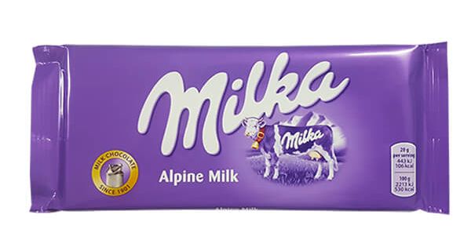
Ας μαντέψουμε (3)
ζάχαρη
βούτυρο κακάου
αποβουτυρωμένο γάλα σε σκόνη
κακαόμαζα
σκόνη ορού γάλακτος
λιπαρά γάλακτος
πάστα φουντουκιού
γαλακτωματοποιητής (λεκιθίνη σόγιας)
τεχνητή γεύση

Slide 5

Ας μαντέψουμε (4)
Προσθέστε τη λίστα των συστατικών εδώ
Αντικαταστήστε αυτήν την εικόνα με μια εικόνα του προϊόντος που επιλέξατε

Slide 6
Ας μαντέψουμε (5)
Προσθέστε τη λίστα των συστατικών εδώ
Αντικαταστήστε αυτήν την εικόνα με μια εικόνα του προϊόντος που επιλέξατε

Slide 7
Ας μαντέψουμε (6)
Προσθέστε τη λίστα των συστατικών εδώ
Αντικαταστήστε αυτήν την εικόνα με μια εικόνα του προϊόντος που επιλέξατε

Slide 8
Γιατί πιστεύετε ότι ήταν δύσκολο (ή μερικές φορές εύκολο) να αναγνωριστούν τα προϊόντα;
?

Slide 9
Τα θέματα που θα συζητήσουμε:
Τι πληροφορίες αναγράφονται στις συσκευασίες των τροφίμων;
Πώς να αποκρυπτογραφείτε τον κατάλογο συστατικών
Πώς να αποκρυπτογραφείτε τη διατροφική δήλωση
«Ανάλωση έως», «Ανάλωση κατά προτίμηση πριν από»: Τι σημαίνουν αυτές οι επισημάνσεις;

Slide 10

Τι αναγράφεται στη συσκευασία;
ΕΤΙΚΕΤΕΣ ΤΡΟΦΙΜΩΝ
Στοιχεία του παρασκευαστή, της εταιρείας προώθησης και της εταιρείας που συσκεύασε το προϊόν, καθώς και στοιχεία του εισαγωγέα και της χώρας παραγωγής, στην περίπτωση εισαγόμενων προϊόντων
Βάρος ή όγκος
Κατάλογος συστατικών
Διατροφική δήλωση
Ημερομηνίες παραγωγής και λήξης
Κανονιστικά πρότυπα όπως «χωρίς»/«μειωμένη...» για ορισμένα θρεπτικά συστατικά και προϋποθέσεις για τη σήμανση ενός τρόφιμου με τις επισημάνσεις «φυσικό» και «φρέσκο».
Ονομασία προϊόντος
Ημερομηνία λήξης
Κατάλογος αλλεργιογόνων
Χώρα ή τόπος προέλευσης
Μέθοδος παρασκευής για κατανάλωση
Συνθήκες αποθήκευσης
ΠΟΣΟΤΗΤΑ ΠΡΟΪΟΝΤΟΣ Βάρος, όγκος ή αριθμός τεμαχίων
Πληροφορίες για ΓΤΟ
Ονομασία και κωδικός παρτίδας για την ταυτοποίηση του παραγωγού
Διατροφική αξία (ενεργειακή αξία, ποσότητα λιπαρών, σακχάρων, πρωτεϊνών)
Πληροφορίες για τη συμμόρφωση με τα πρότυπα ασφαλείας για βρέφη
Δημιουργός: Δρ. Anna Ogrodowczyk
Πηγή: https://annualfoodagenda.com/

Slide 11
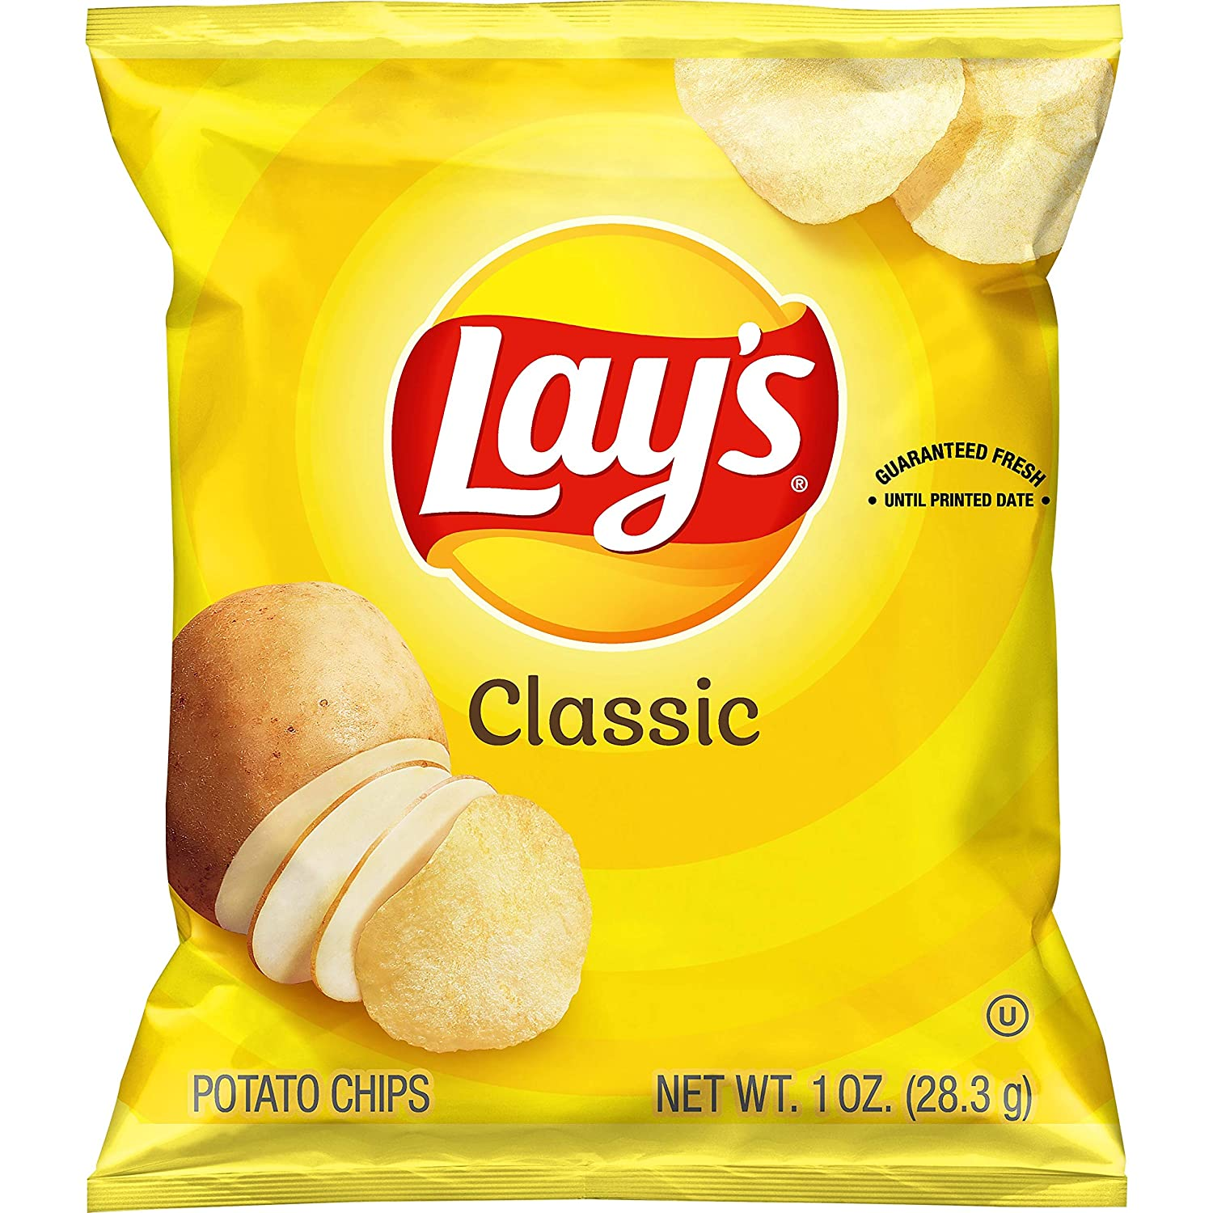
Ονομασία προϊόντος vs Ονομασία τρόφιμου:
Ονομασία του προϊόντος: εμπορική ονομασία που δίνεται στο τρόφιμο από τον παρασκευαστή για σκοπούς προώθησης. Αυτή η ονομασία δεν αντιπροσωπεύει απαραίτητα τη σύνθεση του προϊόντος και μπορεί να είναι μια φανταστική ονομασία (παράδειγμα στο πλάι)
Ονομασία τρόφιμου: Περιγράφει τη φύση του προϊόντος

Slide 12
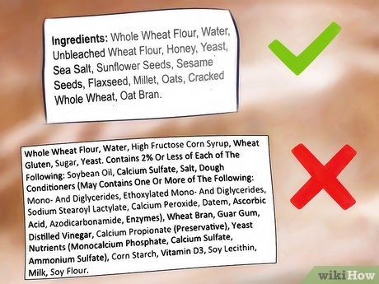
Κατάλογος συστατικών
Ο κατάλογος περιλαμβάνει όλα τα συστατικά του προϊόντος
Ο κατάλογος είναι οργανωμένος με φθίνουσα σειρά: Το πρώτο συστατικό εμπεριέχεται στον προϊόν με τη μεγαλύτερη ποσότητα και ούτω καθεξής
Εάν η ονομασία ενός συστατικού εμφανίζεται στην ονομασία του προϊόντος, η ποσότητά του εν λόγω συστατικού θα αναγράφεται στον κατάλογο. Για παράδειγμα: Ψωμί ολικής άλεσης σίκαλης

Slide 13
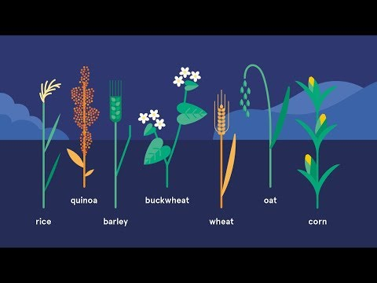
Είναι όλα τα ψωμιά ολικής άλεσης το ίδιο;
Πηγή εικόνας: https://www.wikihow.com/Tell-if-Bread-Is-100-Percent-Whole-Wheat

Slide 14
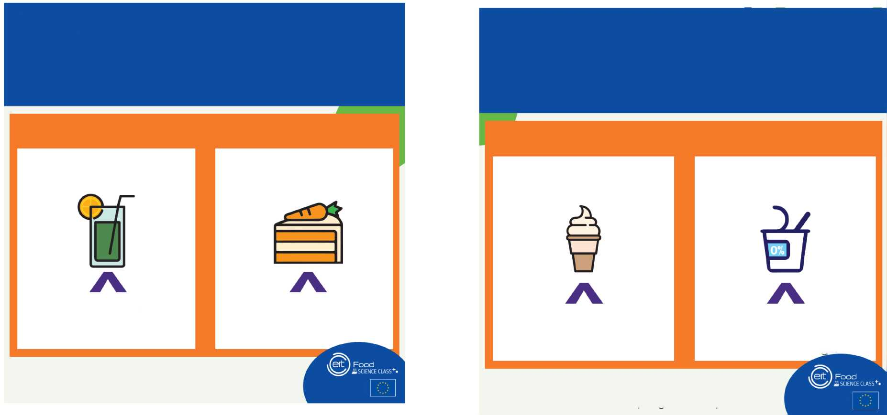
Πρόσθετα τροφίμων - Διαφορετικά είδη
Πρόσθετα τροφίμων
Ουσίες που προστίθενται στα τρόφιμα για ειδικές τεχνολογικές λειτουργίες, όπως τη ρύθμιση του χρώματος, της γλυκύτητας ή της δυνατότητας διατήρησης των τροφίμων.
Πρόσθετα τροφίμων
Ουσίες που προστίθενται στα τρόφιμα για ειδικές τεχνολογικές λειτουργίες, όπως τη ρύθμιση του χρώματος, της γλυκύτητας ή της δυνατότητας διατήρησης των τροφίμων.
Παραδείγματα προσθέτων τροφίμων
Παραδείγματα προσθέτων τροφίμων
Αντιοξειδωτικά
Βιταμίνη C = E300
Χρώματα
Κουρκουμίνη = E100
Γαλακτωματοποιητές
Λεκιθίνη = E322
Γλυκαντικές ουσίες
Σορβιτόλη = E420
Προστασία από την οξείδωση
Παράταση διάρκειας ζωής
Προσθήκη χρώματος στο τρόφιμο
Φυσικό ή τεχνητό
Προσθέτει γλυκιά γεύση στα τρόφιμα, συνήθως με χαμηλότερες θερμίδες από τη ζάχαρη
Αναμειγνύει ουσίες που δεν αναμειγνύονται μεταξύ τους, όπως τα λίπη και το νερό
Στην Ευρώπη, τα πρόσθετα τροφίμων προσδιορίζονται με αριθμό Ε και διέπονται από αυστηρό κανονιστικό πλαίσιο της EFSA.
Με συγχρηματοδότηση από την Ευρωπαϊκή Ένωση
Στην Ευρώπη, τα πρόσθετα τροφίμων προσδιορίζονται με αριθμό Ε και διέπονται από αυστηρό κανονιστικό πλαίσιο της ΕΑΑΤ.
Με συγχρηματοδότηση από την Ευρωπαϊκή Ένωση

Slide 15
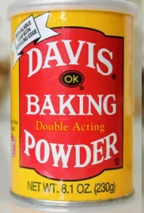
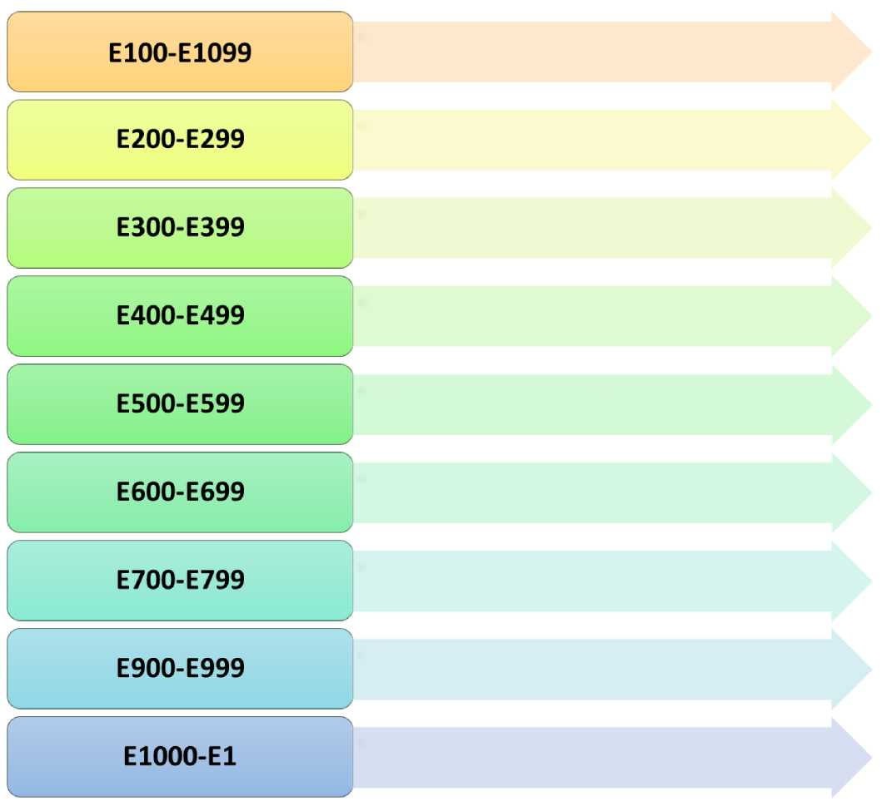
Πρόσθετα τροφίμων - Κανονιστική ταξινόμηση
• Χρωστικές
• Συντηρητικά
Προέλευση εικόνας
1. Το γράμμα E με έναν αριθμό – E500. 2. Ονομασία προσθέτου τροφίμων – διανθρακικό νάτριο. 3. Η λειτουργία του προσθέτου στο φαγητό (π.χ.ρυθμιστής οξύτητας)
• Αντιοξειδωτικά, ρυθμιστές οξύτητας
• Πηκτικά μέσα, σταθεροποιητές, γαλακτωματοποιητές
• Ρυθμιστές οξύτητας, αντισυσσωματοποιητικοί παράγοντες
• Ενισχυτικά γεύσης
• Αντιβιοτικά
• Διάφορα
• Επιπλέον πρόσθετα

Slide 16
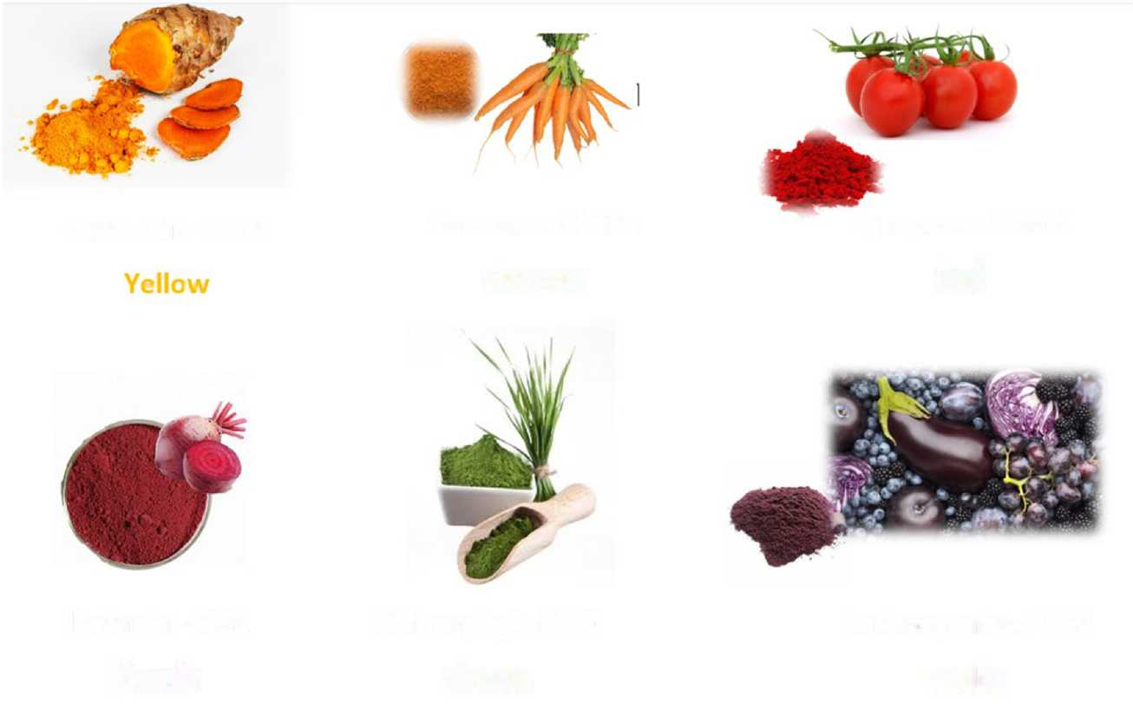
Πρόσθετα τροφίμων - Χρωστικές τροφίμων
Κουρκουμίνη -E100
Κίτρινο
Καροτένιο -E160a
Πορτοκαλί
Λυκοπένιο -E160d
Κόκκινο
Βετανίνη -E162
Μοβ
Χλωροφύλλη -E140
Πράσινο
Ανθοκυανίνες -E163
Βιολετί

Slide 17
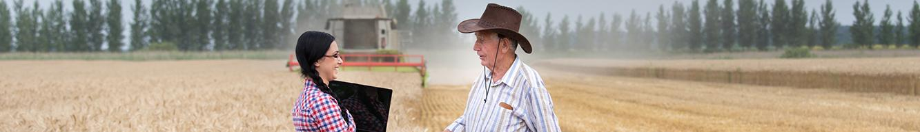
Σύνοψη:
Οι κατασκευαστές ή οι εισαγωγείς υποχρεούνται να αναγράφουν στη συσκευασία όλα τα συστατικά και τα υλικά που περιέχονται στο προϊόν
Τα συστατικά πρέπει να αναγράφονται κατά φθίνουσα σειρά, ανάλογα με τη σχετική τους περιεκτικότητα και το βάρος του προϊόντος
Μπορούμε να συμπεράνουμε τον βαθμό επεξεργασίας των τροφίμων από τον κατάλογο των συστατικών, και ειδικά από τη χρήση πολλών προσθέτων, όπως χρωστικές τροφίμων, συντηρητικά, σταθεροποιητές κ.λπ.

Slide 18
Διατροφική δήλωση
Στις ετικέτες των τροφίμων πρέπει να αναγράφονται οι ακόλουθες διατροφικές πληροφορίες:
περιεκτικότητα σε ενέργεια (kcal/KJ)
ποσότητα λίπους, κορεσμένου λίπους, υδατανθράκων, ζάχαρης, πρωτεϊνών και άλατος σε 100 γρ. ή 100 ml προϊόντος
Η επισήμανση πληροφοριών σχετικά με την ποσότητα ανά μερίδα, καθώς και την περιεκτικότητα σε φυτικές ίνες, μονοακόρεστα λιπαρά, πολυακόρεστα λιπαρά, πολυόλη, άμυλο και βιταμίνες ή μεταλλικά στοιχεία είναι προαιρετική
οι πληροφορίες συχνά διαφέρουν ανά χώρα και περιοχή, καθώς οι τοπικοί κανονισμοί και νόμοι ποικίλλουν.

Slide 19
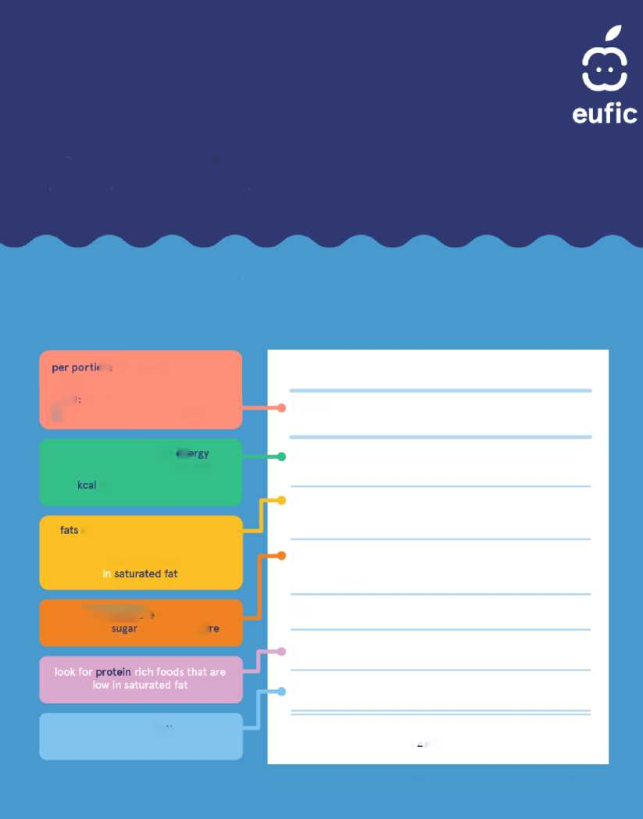
Πίνακας διατροφικής δήλωσης
ΔΙΑΤΡΟΦΙΚΗ ΔΗΛΩΣΗ
Η κατανόηση της διατροφικής δήλωσης μπορεί να σας βοηθήσει να κάνετε πιο υγιεινές επιλογές
Ο πίνακας περιγράφει λεπτομερώς τη θερμιδική αξία, το περιεχόμενο σε πρωτεϊνες, υδατάνθρακες, λίπος και νάτριο.
Τι πρέπει να γνωρίζετε
ανά μερίδα: συνιστώμενο μέγεθος μερίδας - εάν είναι διαθέσιμο, χρησιμοποιήστε το «% RI» ως σημείο αναφοράς, δηλαδή το ποσοστό των ημερήσιων διατροφικών αναγκών ενός μέσου ενήλικα
διατροφικές πληροφορίες
τυπικές τιμές | ανά 100 γρ. | ανά μερίδα (120 γρ.)* | % Rl*
ενέργεια (kJ/kcal) | 468 kJ/ 111 kcal | 561 kJ/ 134 kcal | 6,7%
λίπη | 0,8 γρ. | 1,0 γρ. | 1%
εκ των οποίων κορεσμένα | 0,2 γρ. | 0,2 γρ. | 1%
υδατάνθρακες | 13,5 γρ. | 16,2 γρ. | 6%
εκ των οποίων σάκχαρα | 0,7 γρ. | 0,8 γρ. | 1%
φυτικές ίνες | 9,6 γρ. | 11,5 γρ. | -
πρωτεΐνη | 7,7 γρ. | 9,3 γρ. | 19%
αλάτι | < 0,01 γρ. | 0,1 γρ. | 2%
η κατανάλωση μεγάλης ποσότητας τροφίμων με υψηλή περιεκτικότητα σε ενέργεια μπορεί να οδηγήσει σε αύξηση του σωματικού βάρους
kcal είναι μια άλλη ονομασία για τις θερμίδες
τα λίπη είναι πλούσια σε θερμίδες, οπότε προσέχετε τις μερίδες σας και περιορίστε την πρόσληψη τροφίμων με υψηλή περιεκτικότητα
επιλέξτε τροφές πλούσιες σε υδατάνθρακες, με χαμηλή περιεκτικότητα σε σάκχαρα και υψηλή περιεκτικότητα σε φυτικές ίνες
αναζητήστε τρόφιμα πλούσια σε πρωτεΐνες με
χαμηλή περιεκτικότητα σε κορεσμένα λιπαρά
περιορίστε τα τρόφιμα με υψηλή περιεκτικότητα σε αλάτι θέστε ως στόχο την πρόσληψη 5 γρ. αλάτι την ημέρα
βιταμίνες και μέταλλα
μπορεί να αναγράφεται μόνο εάν υπάρχει σε >15% Rl ανά 100 γρ.
Image Source: https://www.eufic.org/en/healthy-living/article/understanding-nutrition-information-infographic
προσλαμβανόμενη ποσότητα αναφοράς για έναν μέσο ενήλικα (8400 kJ/2000 kcal)

Slide 20
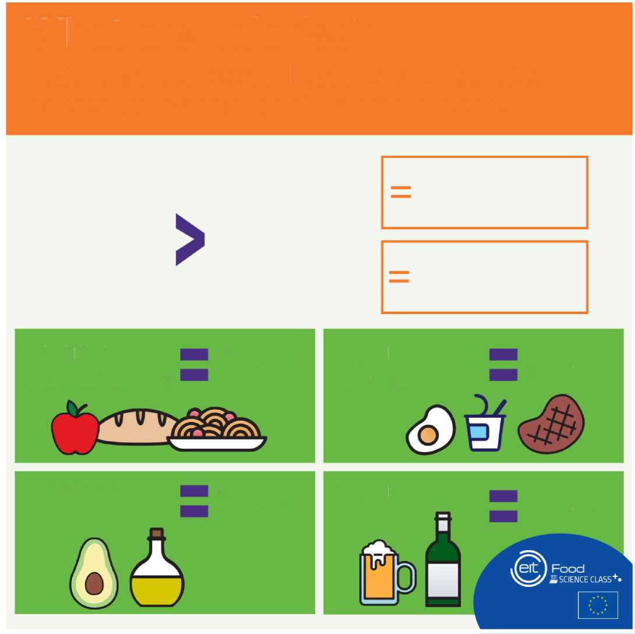
Τι είναι οι θερμίδες;
1 θερμίδα είναι η ποσότητα θερμότητας ή ενέργειας που απαιτείται για την αύξηση της θερμοκρασίας 1 γραμμαρίου νερού κατά 1 °C.
1 χιλιοθερμίδα (kcal)
Θερμίδα μονάδα μέτρησης ενέργειας
Αντιπροσωπεύει την ενέργεια στα τρόφιμα
1000 θερμίδες (cal)
1 κιλοτζάουλ (kJ)
χιλιοθερμίδες x 4,186
1 γραμμάριο υδατανθράκων
4 kcal
1 γραμμάριο πρωτεΐνης
4 kcal
1 γραμμάριο λίπους
9 kcal
1 γραμμάριο
αλκοόλ
7 kcal
Με συγχρηματοδότηση από την Ευρωπαϊκή Ένωση

Slide 21
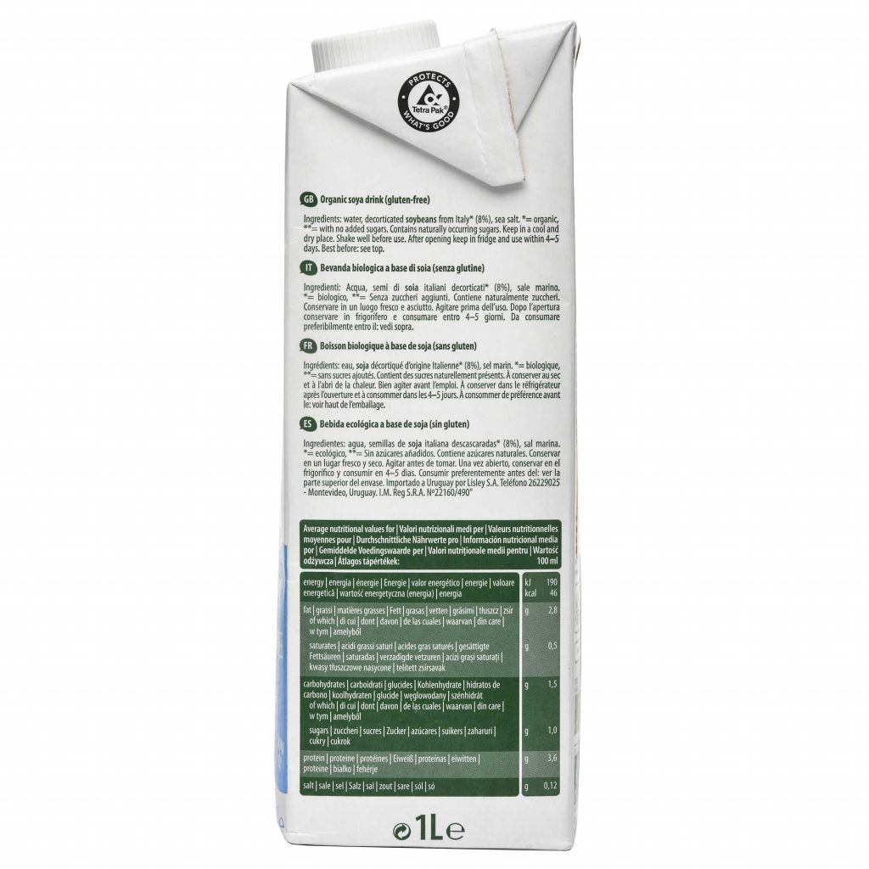
Διατροφική δήλωση - Υπολογισμός θερμίδων
Η θερμιδική αξία αποτελείται από υδατάνθρακες (πολλαπλασιασμός με το 4), πρωτεΐνες (πολλαπλασιασμός με το 4) και λίπη (πολλαπλασιασμός με το 9)
Ας πάρουμε ως παράδειγμα ένα γάλα σόγιας (Η επωνυμία είναι: The Bridge)
Notes:
Προαιρετικά

Slide 22
Διατροφική δήλωση
Η θερμιδική αξία αποτελείται από υδατάνθρακες (πολλαπλασιασμός με το 4), πρωτεΐνες (πολλαπλασιασμός με το 4) και λίπη (πολλαπλασιασμός με το 9)
Στο προϊόν | Πολλαπλασιασμός με | Αποτέλεσμα
1,5 γρ. υδατανθράκων | 4 | 6 kcal
Notes:
Προαιρετικά

Slide 23
Διατροφική δήλωση
Η θερμιδική αξία αποτελείται από υδατάνθρακες (πολλαπλασιασμός με το 4), πρωτεΐνες (πολλαπλασιασμός με το 4) και λίπη (πολλαπλασιασμός με το 9)
Στο προϊόν | Πολλαπλασιασμός με | Αποτέλεσμα
1,5 γρ. υδατανθράκων | 4 | 6 kcal
3,6 γρ. πρωτεΐνης | 4 | 14,4 kcal
Notes:
Προαιρετικά

Slide 24
Διατροφική δήλωση
Η θερμιδική αξία αποτελείται από υδατάνθρακες (πολλαπλασιασμός με το 4), πρωτεΐνες (πολλαπλασιασμός με το 4) και λίπη (πολλαπλασιασμός με το 9)
Στο προϊόν | Πολλαπλασιασμός με | Αποτέλεσμα
3,6 γρ. πρωτεΐνης | 4 | 14,4 kcal
1,5 γρ. υδατανθράκων | 4 | 6 kcal
2,8 γρ. λίπους | 9 | 25,2 kcal
Notes:
Προαιρετικά

Slide 25
Διατροφική δήλωση - Υπολογισμός θερμίδων
Υδατάνθρακες (πολλαπλασιασμός με το 4), πρωτεΐνες (πολλαπλασιασμός με το 4) και λίπη (πολλαπλασιασμός με το 9)
ΣΎΝΟΛΟ: 45,6 kcal
Notes:
Προαιρετικά

Slide 26
Διατροφική δήλωση - Λίπη
Οι παρασκευαστές υποχρεούνται να αναφέρουν λεπτομερώς το επίπεδο της χοληστερόλης, των κορεσμένων λιπαρών και των τρανς λιπαρών οξέων.

Slide 27

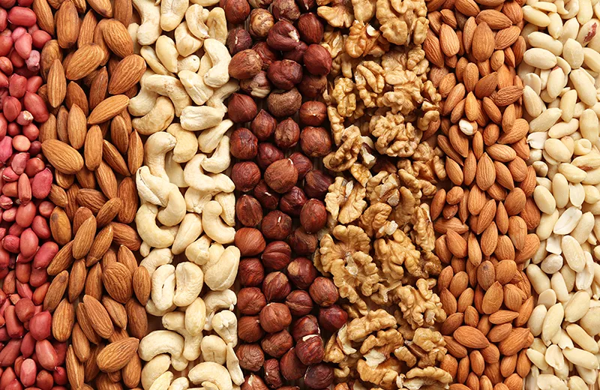
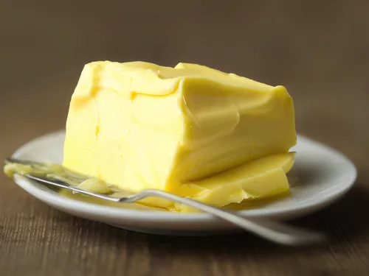
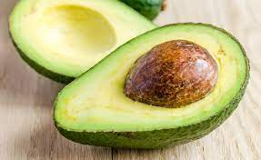
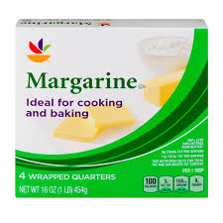
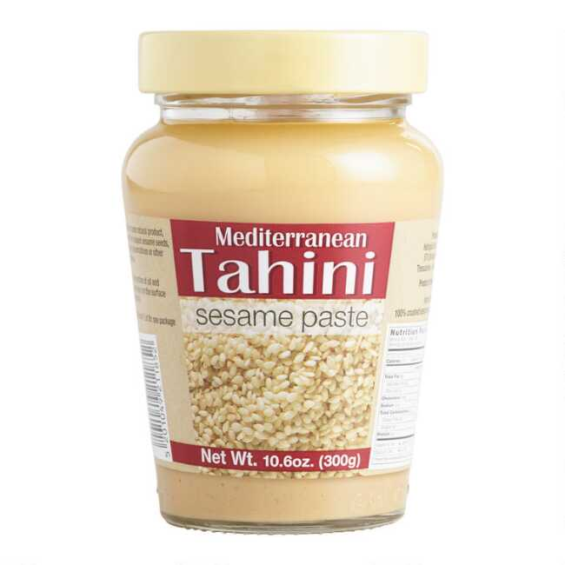
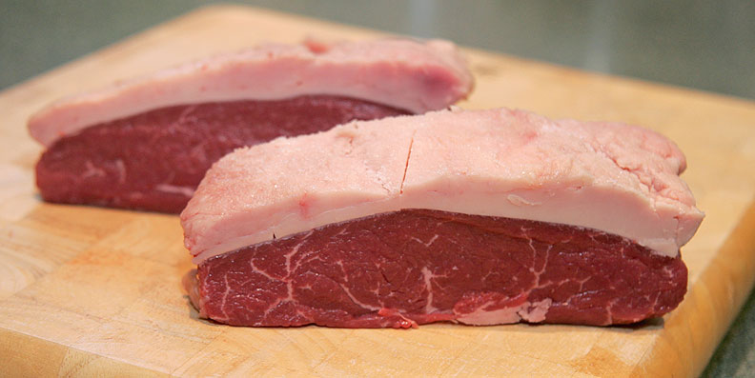
Λίπη
Λίπος
Ακόρεστα λιπαρά
(φυτικής προέλευσης)
Κορεσμένα λιπαρά
(ζωικής προέλευσης)

Slide 28
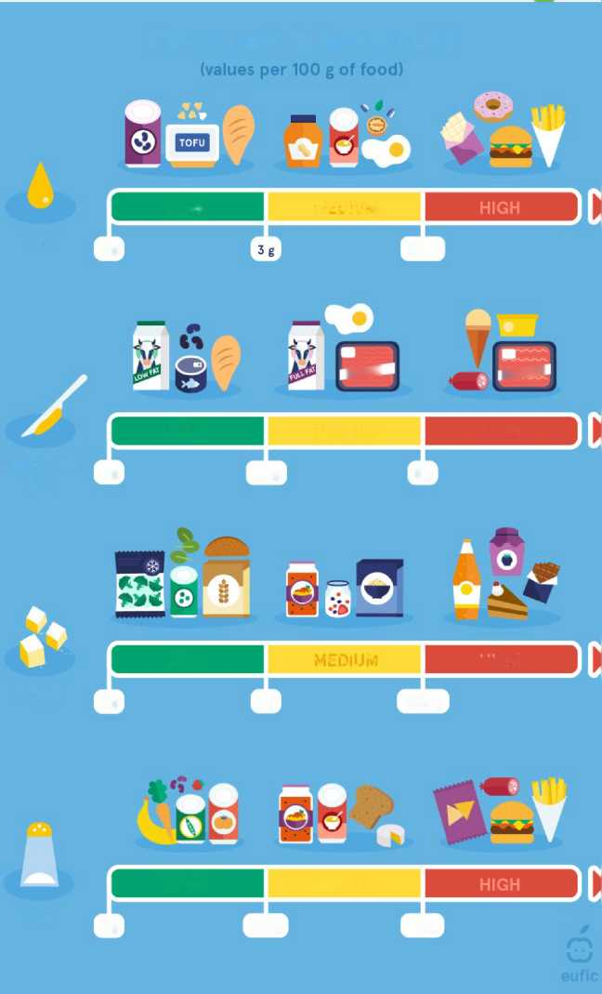
Ποια είναι τα επίπεδα πρόσληψης;
(τιμές ανά 100 γρ. τροφίμου)
ΧΑΜΗΛΟ
ΜΕΣΑΙΟ
λίπος
0 γρ.
17,5 γρ.
Λήψη αποφάσεων με βάση τις διατροφικές δηλώσεις
5% λιπαρά
20% λιπαρά
ΧΑΜΗΛΟ
ΜΕΣΑΙΟ
ΥΨΗΛΟ
0 γρ.
1,5 γρ.
5 γρ.
κορεσμένα λιπαρά
ΧΑΜΗΛΟ
ΜΕΣΑΙΟ
ΥΨΗΛΟ
ζάχαρη
0 γρ.
5 γρ.
22,5 γρ.
Πηγή εικόνας: https://www.eufic.org/en/healthy-living/article/understanding-nutrition-information-infographic
ΧΑΜΗΛΟ
ΜΕΣΑΙΟ
αλάτι
0 γρ.
0,3 γρ.
1,5 γρ.

Slide 29
Τι αναγράφεται στη συσκευασία;
ΕΤΙΚΕΤΕΣ ΤΡΟΦΙΜΩΝ
Στοιχεία του παρασκευαστή, της εταιρείας προώθησης και της εταιρείας που συσκευάζει το προϊόν, καθώς και στοιχεία του εισαγωγέα και της χώρας παραγωγής, στην περίπτωση εισαγόμενων προϊόντων
Βάρος ή όγκος
Λίστα συστατικών
Διατροφική δήλωση
Ημερομηνίες παραγωγής και λήξης
Κανονιστικά πρότυπα όπως «χωρίς»/«μειωμένη...» για ορισμένα θρεπτικά συστατικά και προϋποθέσεις για την επισήμανση ενός τρόφιμου με τις επισημάνσεις «φυσικό» και «φρέσκο».
Ονομασία προϊόντος
Ημερομηνία λήξης
Κατάλογος αλλεργιογόνων
Χώρα ή τόπος προέλευσης
Μέθοδος παρασκευής για κατανάλωση
Συνθήκες αποθήκευσης
ΠΟΣΟΤΗΤΑ ΠΡΟΪΟΝΤΟΣ Βάρος, όγκος ή αριθμός τεμαχίων
Πληροφορίες για ΓΤΟ
Ονομασία και κωδικός παρτίδας για την ταυτοποίηση του παραγωγού
Διατροφική αξία (ενεργειακή αξία, ποσότητα λιπαρών, σακχάρων, πρωτεϊνών)
Πληροφορίες για τη συμμόρφωση με τα πρότυπα ασφαλείας για βρέφη
Δημιουργός: Δρ. Anna Ogrodowczyk
Πηγή: https://annualfoodagenda.com/
Πηγή: https://annualfoodagenda.com/

Slide 30
Πώς να αποκρυπτογραφείτε τις επισημάνσεις ημερομηνίας στις συσκευασίες τροφίμων
Ο παρασκευαστής είναι υπεύθυνος για τον καθορισμό της διάρκειας ζωής των συσκευασμένων τροφίμων εκ των προτέρων
Ο παρασκευαστής αποφασίζει για το χρονικό διάστημα κατά το οποίο το προϊόν είναι ασφαλές για κατανάλωση και για το χρονικό διάστημα κατά το οποίο διατηρείται η ποιότητά του
Για τρόφιμα ζωικής προέλευσης όπως το κρέας, τα ψάρια και τα αυγά, η διάρκεια ζωής τους αποφασίζεται και περιορίζεται από τον νόμο.

Slide 31

Επισημάνσεις που χρησιμοποιούνται συχνά
ανάλωση έως
αναφέρεται στην ασφάλεια των τροφίμων, τα τρόφιμα δεν πρέπει να καταναλώνονται μετά από αυτήν την ημερομηνία
ανάλωση κατά προτίμηση πριν από
αναφέρεται στην ποιότητα των τροφίμων, τα τρόφιμα μπορούν συχνά να καταναλωθούν μετά από αυτήν την ημερομηνία
Πηγή εικόνας: https://www.eufic.org/en/food-safety/article/best-before-use-by-and-sell-by-dates-explained

Slide 32
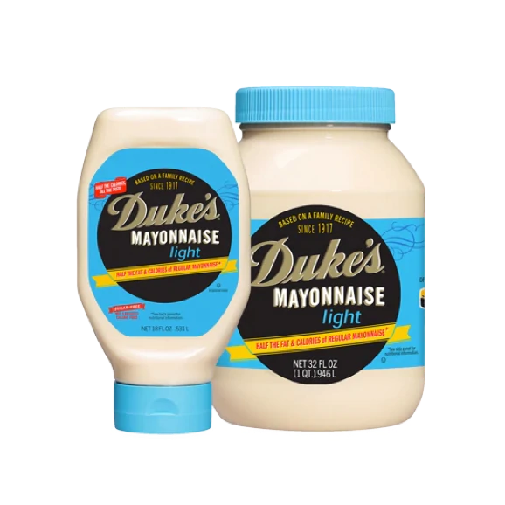
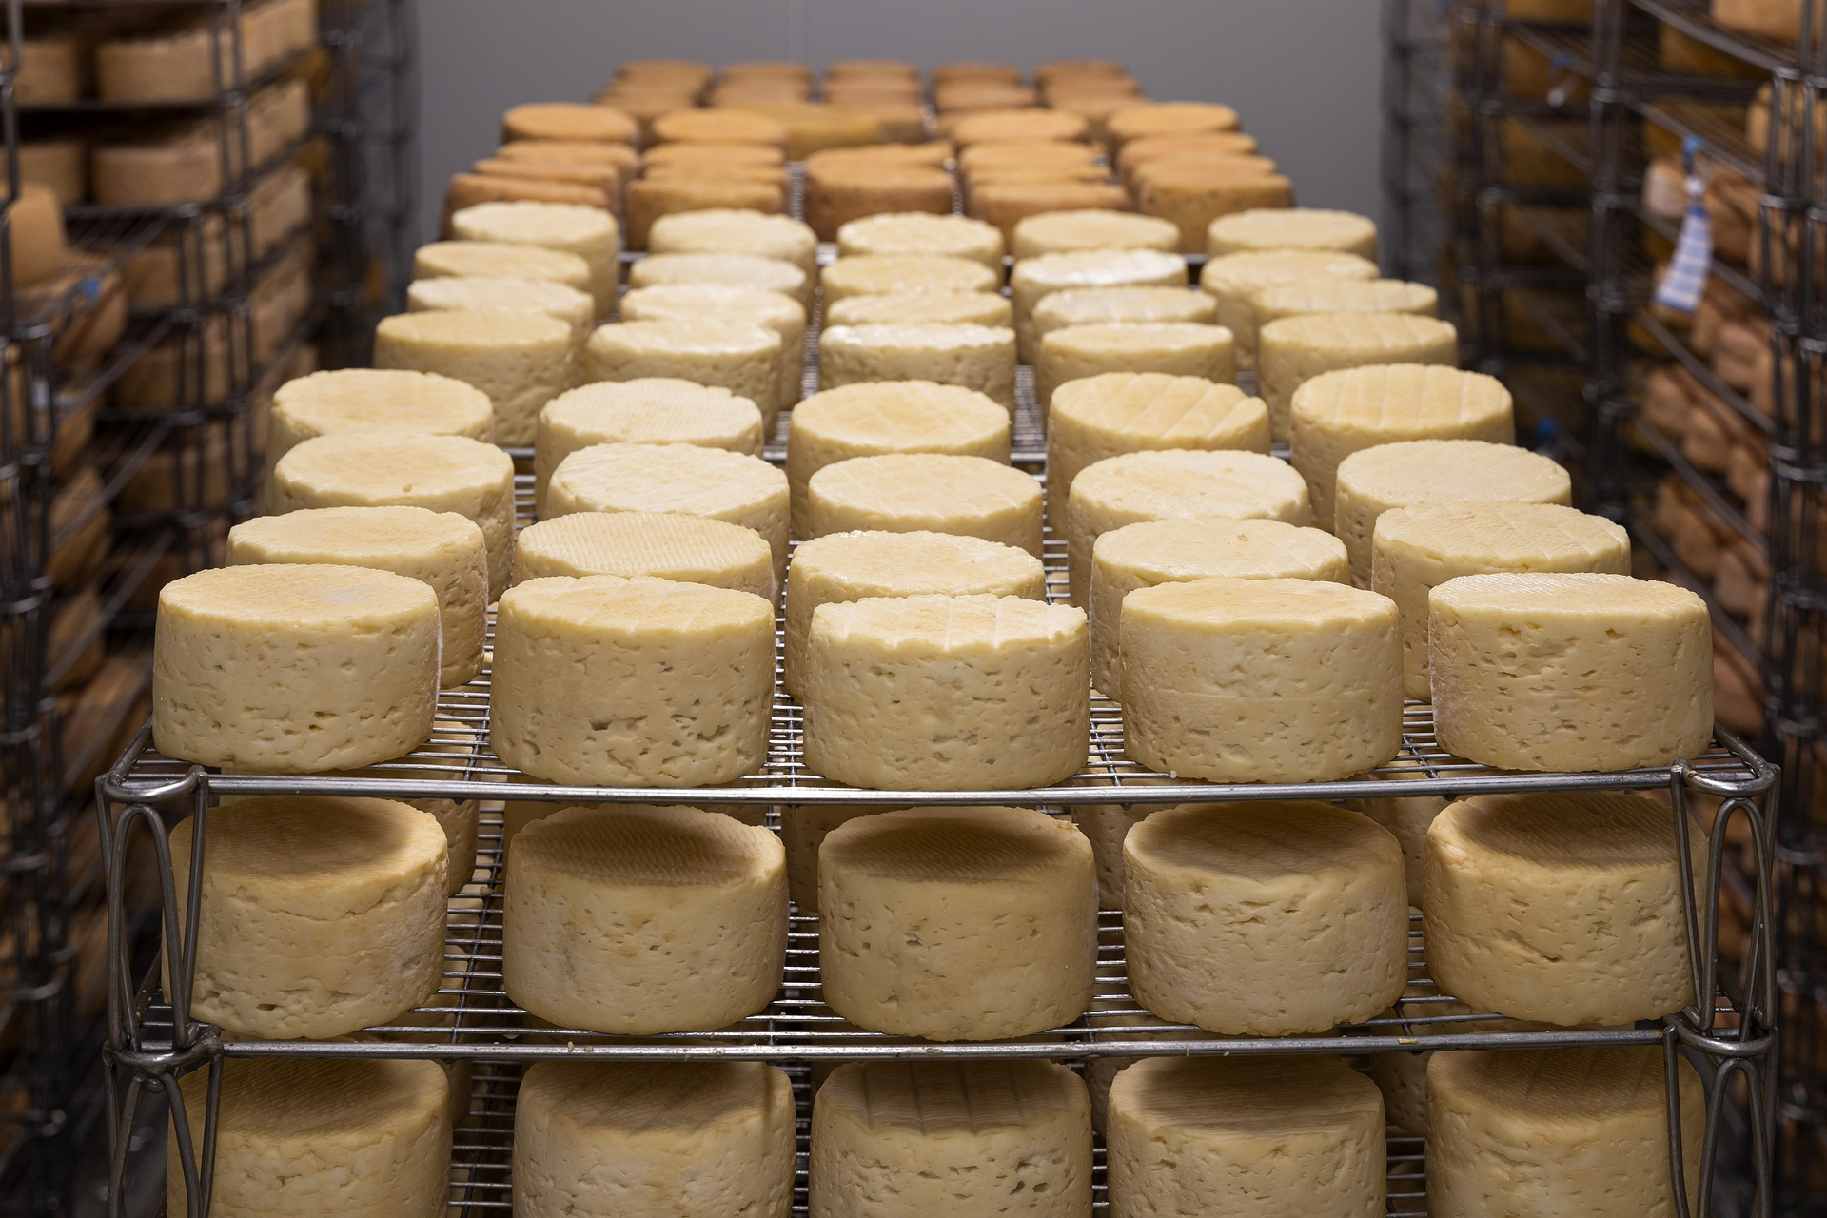
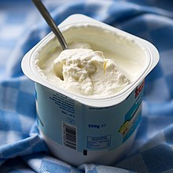
«Ανάλωση μέχρι»
Τρόφιμα ευαίσθητα σε μικροβιολογική αλλοίωση που μπορούν να προκαλέσουν άμεσα κίνδυνο για την υγεία σας
Η φράση ‘Ανάλωση μέχρι’ ακολουθείται από την ημερομηνία μέχρι την οποία το τρόφιμο παραμένει ασφαλές για κατανάλωση ή από οδηγίες για το σημείο στη συσκευασία όπου αναγράφεται η ημερομηνία αυτή
Συνιστάται να μην καταναλώνετε τρόφιμα μετά την ημερομηνία που αναγράφεται στη συσκευασία τους

Slide 33
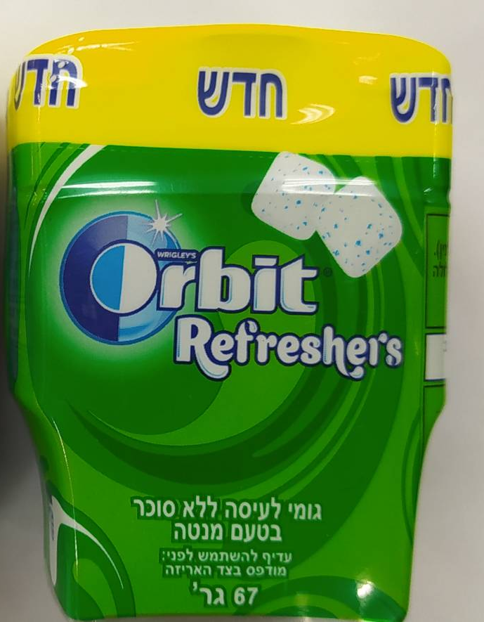
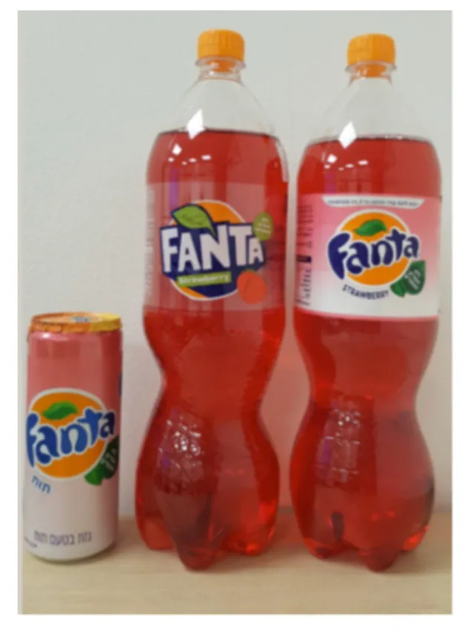
«Ανάλωση κατά προτίμηση πριν από»
Τρόφιμα που δεν είναι ευαίσθητα σε μικροβιολογική αλλοίωση
Η φράση ακολουθείται από την ημερομηνία μέχρι την οποία το τρόφιμο διατηρεί την ποιότητά του ή από οδηγίες για το σημείο στη συσκευασία όπου αναγράφεται η ημερομηνία αυτή
Η ημερομηνία δεν επιλέγεται απαραίτητα βάσει του πότε το προϊόν δεν είναι πλέον κατάλληλο για κατανάλωση, αλλά πότε σημειώνονται αλλαγές στην ποιότητά του

Slide 34

Η κατανόηση των επισημάνσεων ημερομηνίας μπορεί να
σας βοηθήσει:
να αποφεύγετε τις τροφικές δηλητηριάσεις
να αποφεύγετε την αχρείαστη σπατάλη τροφίμων
να εξοικονομείτε χρήματα
Τριπλή νίκη!
Source: https://www.eufic.org/en/food-safety/article/best-before-use-by-and-sell-by-dates-explained

Slide 35
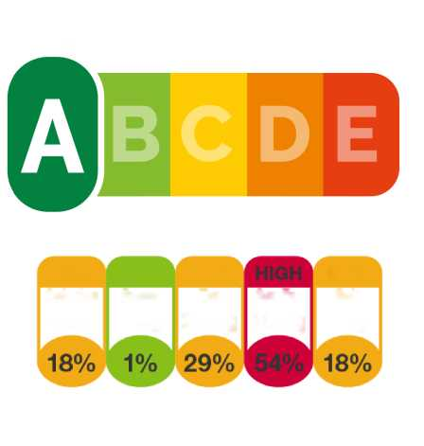




Επισημάνσεις στην μπροστινή όψη της συσκευασίας
Οι επισημάνσεις στην μπροστινή όψη της συσκευασίας (Front of package labels - FOPL) είναι σύμβολα που βρίσκονται στο μπροστινό μέρος του προϊόντος
Μπορούν να μας ενημερώσουν για τα εξής:
τη θρεπτική σύσταση
τη γεωργική προέλευση (βιολογικό, τοπικής προέλευσης...)
ειδικές διατροφικές απαιτήσεις (χορτοφαγικά τρόφιμα, χωρίς γλουτένη...)
Η ΕΕ αποφάσισε να εισαγάγει ένα εναρμονισμένο σύστημα επισήμανσης FOPL, το οποίο θα υπάρχει σε όλες τις συσκευασίες που διατίθενται στην ΕΕ. Το σύστημα θα πρέπει να ενημερώνει τους πελάτες σχετικά με τη θρεπτική σύσταση των τροφίμων, έτσι ώστε να είναι πιο εύκολο για τον καταναλωτή να κάνει μια υγιεινή και θρεπτική επιλογή στην πράξη
Οι συζητήσεις σχετικά με σύστηματα που βοηθούν τους καταναλωτές να επιλέξουν τα τρόφιμα τους είναι σε εξέλιξη, αλλά ένα από τα προτιμότερα είναι το σύστημα NUTRI-SCORE, το οποίο υποστηρίζεται ευρέως από επιστημονικούς φορείς, φορείς υγείας και φορείς προστασίας καταναλωτών
Περισσότερες πληροφορίες: https://www.europarl.europa.eu/legislative-train/theme-a-european-green-deal/file-mandatory-front-of-pack-nutrition-labelling https://www.iarc.who.int/news-events/nutri-score/
NUTRI-SCORE
Μια μερίδα από 1/2 συσκευασία περιέχει
ΜΕΣ
ΧΑΜ
ΜΕΣ
ΜΕΣ
Θερμίδες
353
Ζάχαρη
0,9 γρ.
Λίπος
20,3 γρ.
Κορ. λιπ.
10,8 γρ.
Αλάτι
1,19
Πηγή: Food Standards Agency (Υπηρεσία Προτύπων Τροφίμων)
της συνιστώμενης ημερήσιας ποσότητας

Slide 36
Τροφή για σκέψη
Ένα πράγμα που έμαθα για τις επισημάνσεις στα τρόφιμα και δεν γνώριζα πριν
Ένα πράγμα που έμαθα για τις επισημάνσεις στα τρόφιμα και νόμιζα ότι ίσχυε το αντίθετο
Ένα πράγμα που έμαθα και θέλω να μεταφέρω και σε άλλα άτομα.

Slide 37
Ευχαριστώ

